Slide 1
اهمية العمل التطوعي واثرة على الحالة النفسية
ورشة
تتقدم بها
المدرس المساعد
صفية احسان كامل

Slide 3
ماهوالعمل التطوعي :-
هو الجهد الذي يبذله اي انسان بمقابل او بدون مقابل
او هو بذل مالي او عيني او بدني او فكري يقدم عن رضا وقناعة بدافع ديني
في بعض الدول يعتبر العمل التطوعي الزامي للذين لاتنطبق عليهم شروط الخدمة العسكرية
اما التطوع :-
هو الشخص الذي يقدم العون والمساعدة برغبة منه دون اي ضغط خارجي لمساندة الاخرين والوقوف جنبهم والقيام بأعمال تحتاج لجهد بدني اوبذل مالي او فكري
اذأ العمل التطوعي روح انسانية وتعاونية بين الافراد والمجتمعات

Slide 4
اهمية العمل التطوعي للفرد:-
زيادة تواصل الفرد مع الاخرين :
وتكوين صداقات جديدة متعددة من خلال القيام بالاعمال التطوعية والنشاطات المشتركة وخاصة للاشخاص التي تجمعهم نفس الاهتمامات
تعزيز المهارات المهنية :-
يكسب الفرد الكثير في مجال عملة وتعزيز المهارات في مكان العمل الجماعي وحل المشكلات وأدارة المهام والتعرف على أشخاص يشغلون ذات المنصب
تعزيز الثقة بالنفس واحترام الذات :-
و التصالح مع النفس والشعور بالايجابية اتجاة الحياة والاخرين ،حيث يشعر الفرد بالاحساس بالفخر عند تقديم المساعدة للاخرين والشعور بالانجاز كما ان العمل التطوعي يعمل على دمج الافراد الذين يشعرون بالخجل او الخوف من الاختلاط اومن القيام بأعمال جديدة
تحسين الصحة الجسدية للفرد :-
ا لعمل المكتبي لساعات طويلة يؤدي الى قلة النشاط فالعمل التطوعي يساعد الافراد على الحركة حتى لو لم يتطلب جهدآ كبيرآ كالذهاب الى حديقة او ملجاء ايتام واللعب مع الاطفال او زيارة دار المسنين

Slide 5
تعزيز صحة كبار السن :-
من خلال العمل التطوعي تعزز الصحة النفسية لكبار السن من المتطوعين لانه يحثهم على الحركة ويحسن من الصحة العقلية لهم ويدعم نظرتهم الايجابية للحياة
تعزيز الصحة النفسية للفرد :-
العمل التطوعي يعمل على زيادة هرمون السعدة وبذلك تتعزز الصحة العقلية ويساعد على مقاومة التوتر والاكتأب والشعور بالوحدة وتحسين المزاج ويحفز العطاء والمساعدة بشكل اكبر
فهم منحنى الحياة وأكتساب المعرفة :-
يتعرف الفرد على ثقافات عديدة من خلال التعامل مع أشخاص جدد ويكون أكثر مرونة
اجتماعيآ وتنمية مهاراته الاجتماعية كالتعاطف والعمل التطوعي

Slide 6
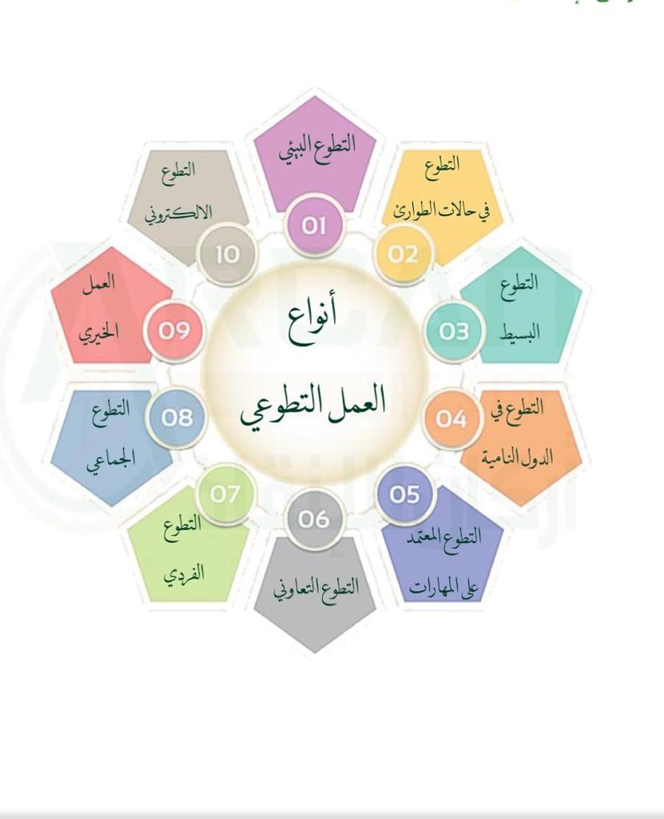

Slide 10
معوقات العمل التطوعي من الناحية الاجتماعية:-
1- عدم معرفة المجتمع بأهمية العمل التطوعي
2- عدم وجود الرغبة للانخراط في الاعمال التطوعية
3- أستغلال العمل التطوعي لتحقيق أهداف غير مشروعة
4- اعتقاد البعض ان العمل التطوعي مضيعة للوقت

Slide 11
مجالات العمل التطوعي

Slide 12
بنك الوقت

